Slide 1
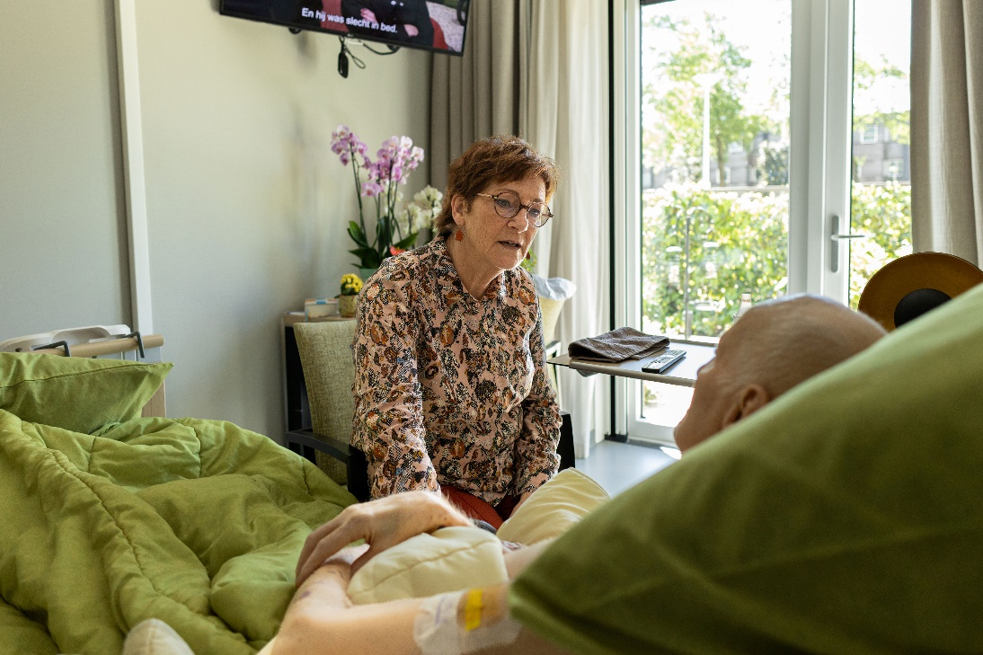

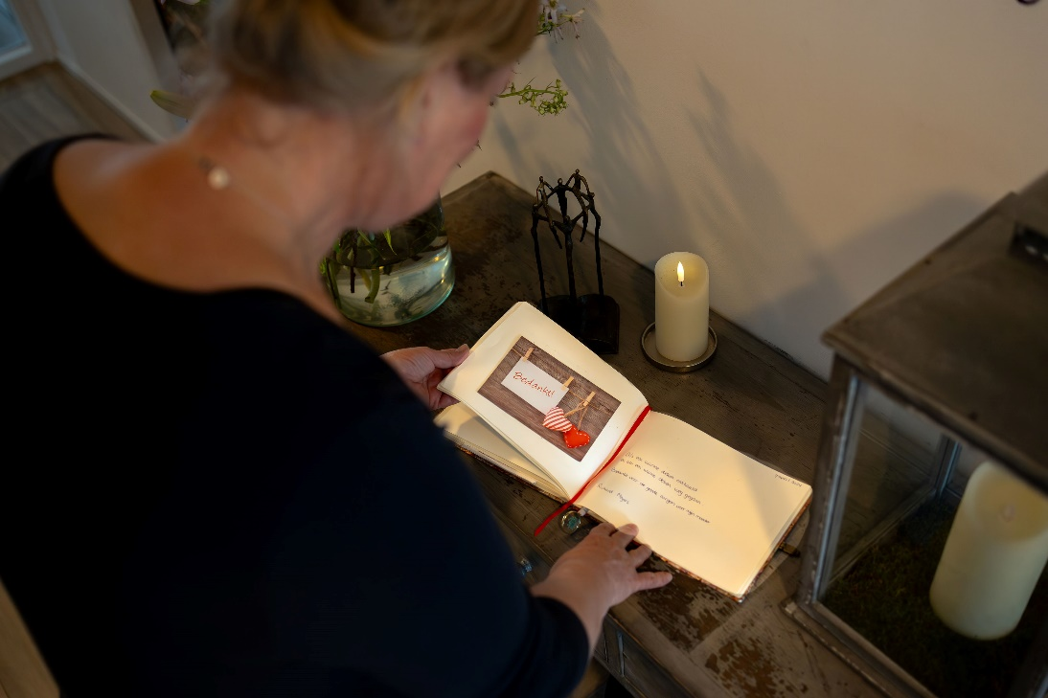
Jaarverslag hospice De Cirkel 2024
Aangesloten bij VPTZ Nederland

Slide 2
Wij als hospice De Cirkel
Missie
De missie van het hospice is haar bewoners te ondersteunen om op een zo veilig en rustig mogelijke manier te kunnen sterven. Daarbij is er aandacht en ondersteuning voor de naasten. Het hospice vindt het om die reden belangrijk om, zoveel als mogelijk, kwaliteit toe te voegen aan de laatste levensfase van de bewoners. Er is respect voor hun wensen, waarden en behoeften. De bewoners behouden zo lang mogelijk de regie over hun leven.
Visie
Het hospice is een organisatie waar ten behoeve van een goede invulling van haar missie veiligheid, respect en huiselijkheid belangrijke kernwaarden zijn. Om dit te bereiken is er grote aandacht voor:
een prettige en veilige werkomgeving waar mensen worden geïnspireerd om het beste in zichzelf naar boven te halen en waar aandacht is voor elkaar;
bij- en nascholing voor de vrijwilligers;
optimale samenwerking met onze partners in de regio’s;
een gezonde bedrijfsvoering met onafhankelijk toezicht.
Doel van de organisatie
Het uitgangspunt van het hospice is een organisatie waar betrokkenheid, laagdrempeligheid en vertrouwen belangrijke aspecten zijn. De vrijwilligers vormen samen met het team van manager en coördinatoren een stevig fundament, waarbij de continuïteit en de kwaliteit richting de bewoners collectief en individueel van groot belang is.

Slide 3
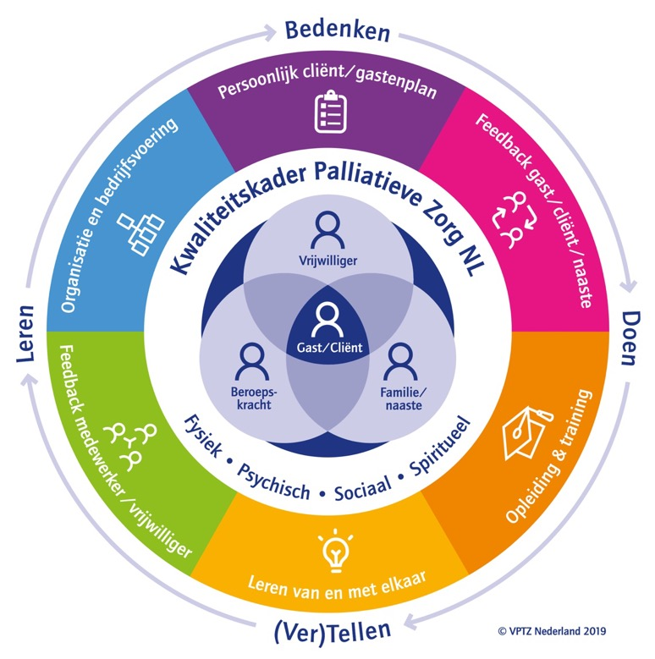
Wij als hospice De Cirkel
Wijze van werken aan kwaliteit
Het hospice ziet het kwaliteitskompas van VPTZ als basis voor het beleid en de organisatie van het hospice. De bouwstenen van dit kwaliteitskompas dienen als onderbouwing voor deze kwaliteit en worden gebruikt om het beleid van het hospice verder uit te zetten in het jaarplan en het meerjarenbeleidsplan.
Jaarplan
In het jaarplan is de structuur van de bouwstenen aangehouden: - Organisatie en bedrijfsvoering - Opleiding en training - Feedback medewerker en/of vrijwilliger - Feedback bewoner en naasten - Persoonlijk zorgplan - Leren van en met elkaar. Uiteindelijk allemaal ter ondersteuning van het hart van het kompas, dus de bewoner met hieromheen de naasten, de vrijwilligers en de professionals.
Om de kwaliteit te borgen worden in het jaarplan de concrete doelen voor het komende jaar geformuleerd en wordt er per kwartaal door de manager aan het bestuur gerapporteerd op de voortgang van het jaarplan. Voor de langere termijn is er een meerjarenbeleidsplan dat de doelstellingen voor de komende drie jaar weergeeft.

Slide 4

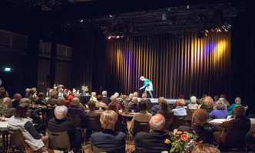
Hospice De Cirkel in 2024
Vrijwilligers
Er zijn in 2024 10 vrijwilligers gestopt en 20 nieuwe vrijwilligers gestart. In Hendrik-Ido-Ambacht zijn 77 en in Papendrecht 83 vrijwilligers actief, zowel direct bij de bewoners als in de tuin, voor het klussen, koken of als vrijwillig coördinator. Halverwege het jaar was de bezetting krap, waardoor er vaker oproepen gedaan moesten worden voor openstaande diensten. Gelukkig is het werven van nieuwe vrijwilligers succesvol geweest mede door de persberichten en de zomerparkdag in Hendrik-Ido-Ambacht.
Bestuur
Gedurende het jaar zijn er diverse wisselingen geweest in het bestuur. Halverwege het jaar hebben we afscheid genomen van Ton den Hartog en is Annemieke Thijssen gestart als bestuurder met de portefeuille medisch. Penningmeester Edwin van Wijngaarden heeft per september het stokje over kunnen dragen aan Eric van Wingerden, eveneens penningmeester van de vriendenstichting. Eind van het jaar hebben Ad van Driel en Kees de Ruijter afscheid genomen en is Sasja Ouwens gestart als nieuwe voorzitter van het bestuur.

Slide 5

Hospice de Cirkel 2024 in vogelvlucht
Donaties
Door diverse mooie donaties hebben we verbeteringen kunnen doen, zoals nieuwe stoelen in de woonkamer in Hendrik-Ido-Ambacht, een stapstenenpad naar de gedenkplaats en een rotstuin bij de voordeur in Papendrecht, optimalisatie van de werkplekken van de coördinatoren, handschoenenhouders op de kamers, regentonnen enzovoort.
Vrijwilligers uitje
In april hebben we en mooi uitje gehad naar de molens op Kinderdijk en dit afgesloten met een etentje, grotendeels te danken aan sponsoring.
Magazine en brochures
Verder is halverwege het jaar ons magazine in de nieuwe vorm uitgekomen en zijn tegelijkertijd de nieuwe brochures in gebruik genomen.
Nachtdienst
In juli is de nachtdienst in Hendrik-Ido-Ambacht van twee naar één persoon teruggebracht.
Stages Co-assisenten EMC
Gedurende het jaar zijn we gestart met het bieden van twee stagedagen tijdens de laatste coschappen van artsen in opleiding van het Erasmus MC, dit is positief geëvalueerd en zal in 2025 voortgezet worden.

Slide 6
Hospice de Cirkel 2024 in vogelvlucht
BSTED
Er is gedurende het jaar beleid gemaakt rondom Bewust Stoppen met Eten en Drinken (BSTED) in afstemming met alle betrokkenen en aansluitend is een avond in het Albert Schweitzer Ziekenhuis georganiseerd over BSTED. Na deze stap is het mogelijk dat we ook bewoners opnemen en ondersteunen die kiezen voor BSTED.
Subsidie
Eind van het jaar was er veel financiële onrust omdat de subsidie van VWS aanzienlijk lager zou uitvallen, doordat hetzelfde subsidiebedrag met meer hospices gedeeld zou moeten worden. Gelukkig is door de lobby van VPTZ uiteindelijk een aanvulling gedaan, zodat de subsidie gelijk is gebleven.
Vergoedingen thuiszorg
Gelijktijdig was er onrust vanwege een aanpassing bij de vergoeding van de thuiszorg naar een dagtarief. Het dagtarief leek niet toereikend om de volledige zorg die noodzakelijk is in het hospice te kunnen leveren. Gelukkig is dit meteen opgepakt door de drie thuiszorgorganisaties en hebben zij uiteindelijk zo onderhandeld dat ze voor het hospice de volledige zorg blijven bieden.
Toekomstig financieel risico
Beide punten vormen wel een risico voor de continuïteit in de toekomst. Om bovenstaande risico’s op te kunnen vangen is besloten een deel van het bestemmingsfonds doeldonaties hiervoor te reserveren. Uiteraard zullen we de ontwikkelingen nauw blijven volgen.

Slide 7
Aantal bewoners hospice Hendrik-Ido-Ambacht
Hospice | 2024 | 2023 | 2022
Aantal aanmeldingen | 90 | 78
Aantal opnames | 64 | 46 | 56
Gemiddelde verblijfsduur in dagen | 17 | 27 | 20
Aantal ligdagen totaal | 1062 | 1242 | 1120
De bedbezetting over 2024 was 73%.
Van de bewoners waren 27 man en 37 vrouw.
In 2024 zijn twee opnames geweest waarbij de bewoners uitgeplaatst zijn naar huis (1) of een verpleeghuis (1).
Het verloop van de bezetting over het jaar was erg grillig. Halverwege het jaar was er een hele periode een wachtlijst, terwijl er uiteindelijk maar een bezetting van 73% was. Eind van het jaar was er een aanzienlijke toename in het aantal opnames met een hele korte verblijfsduur.

Slide 8
Aantal bewoners hospice Papendrecht
Hospice | 2024 | 2023 | 2022
Aantal aanmeldingen | 112 | 95
Aantal opnames | 82 | 77 | 67
Gemiddelde verblijfsduur in dagen | 20 | 22 | 26
Aantal ligdagen totaal | 1650 | 1694 | 1742
De bedbezetting over 2024 was 75%.
Van de bewoners waren 40 man en 42 vrouw.
In 2024 zijn er 8 opnames geweest waarbij de bewoners uitgeplaatst zijn naar huis (4) of een verpleeghuis (4).
Er zijn in het tweede kwartaal een aantal complexe opnames geweest, waarvan één bewoner overgeplaatst is naar een high care hospice.

Slide 9

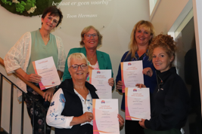
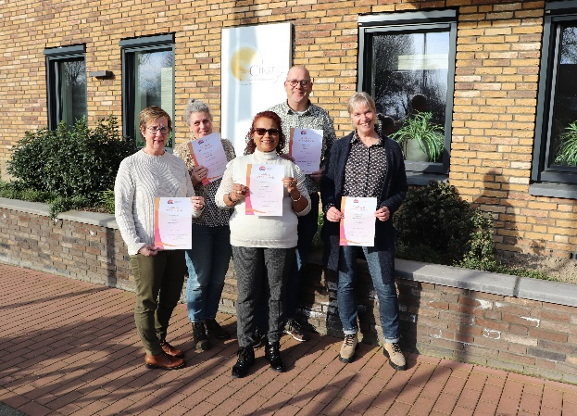
Deskundigheid
Vrijwilligers
Er zijn in 2024 diverse trainingen aangeboden aan de vrijwilligers om hun deskundigheid op peil te houden. Hier is veel aan deelgenomen:
tiltechniek 55x;
BHV-training op locatie 59x;
VPTZ-training ‘Feedback geven en ontvangen’ 65x;
themabijeenkomst ‘Zorg in de stervensfase en palliatieve sedatie’ 69x;
themabijeenkomst ‘BSTED’ 43x.
Aspirant-vrijwilligers
De tweedaagse introductietraining is door onze VPTZ-geschoolde coördinatoren aan 20 nieuwe vrijwilligers in company gegeven. Gedurende de inwerkperiode lopen de aspirant-vrijwilligers alle vier de diensten minimaal één keer met ervaren vrijwilligers mee, zodat zij na de training voldoende onderbouwing hebben om in het hospice aan de slag te gaan.
Coördinatoren en bestuur
Naast de scholing voor de vrijwilligers hebben de coördinatoren individueel trainingen gevolgd, veelal aangeboden door VPTZ. Zij zijn in 2024 bijgeschoold op hun rol in ons eigen calamiteitenplan. De scholing voor de manager en een delegatie van het bestuur overeenkomstig het vastgestelde calamiteitenplan is begin 2025 gepland, gezien de wisselingen in het bestuur. Nieuwe bestuursleden hebben de introductietraining bestuursleden gevolgd.

Slide 10



Netwerk palliatieve zorg en lerend netwerker VPTZ
Binnen het Netwerk Palliatieve Zorg Dordrecht, Gorinchem & omstreken is gedurende het jaar het project ‘versterken hospice zorg’ gestart. Gedurende dit project zijn we als regio concreet aan de slag gegaan met de gestelde doelen. Zo is er een totaalbeeld van de doelgroepen ontstaan en wordt hiermee verder gegaan door te onderzoeken wat mogelijk is aan ondersteuning bij deze doelgroep in de hospice. Door het project heeft de samenwerking binnen onze regio en het leren van elkaar een positieve ontwikkeling doorgemaakt.
Verder is er door de manager deelgenomen aan de beleidsgroep van het Netwerk Palliatieve Zorg Dordrecht, Gorinchem & omstreken, waarin actuele onderwerpen besproken zijn zoals de implementatie van het proactieve zorgplan. Hieruit is een duidelijke wens voor verbetering naar voren gekomen. Dit project zal in 2025 verder opgepakt worden. Verder is vanuit deze samenwerkingsvorm ook besloten dat het project ‘Versterken hospice zorg’ een vervolg zal krijgen in 2025.
Regio-overstijgend is door de manager deelgenomen aan het lerend netwerk vanuit VPTZ, waarin met negen hospices die lid zijn van VPTZ elk kwartaal een onderwerp wordt besproken. Voorbeelden van onderwerpen die dit jaar besproken zijn: de RI&E in het hospice en de functieprofielen van de betaalde medewerkers.

Slide 11
Omdat er liefde is
bestaat er geen voorbij
Toon Hermans

